Slide 1
Экологический терренкур
Совместный проект воспитателей
Скрябиной У.Г.,
Гимельберг А.В.,
Никифоровой Э.З.,
Болмосовой Н.В.,
Петьковой О.А.,
Тимошенко Ю.Н.,
Курценко И.В.,
Пимоновой О.Б.

Slide 2
Цели:
Формирование элементарных экологических представлений
Развитие познавательного интереса
Формирование эмоционально-ценностного компонента
Формирование уважения к труду – своему, родительскому, воспитательскому
Развитие взаимосвязей с семьями воспитанников

Slide 3
Задачи:
Создание разнообразной экологической среды на участке ДОУ
Создание «уличной лаборатории» для интеллектуального развития дошкольников
Физическое развитие дошкольников
Закрепление межгрупповых связей

Slide 4
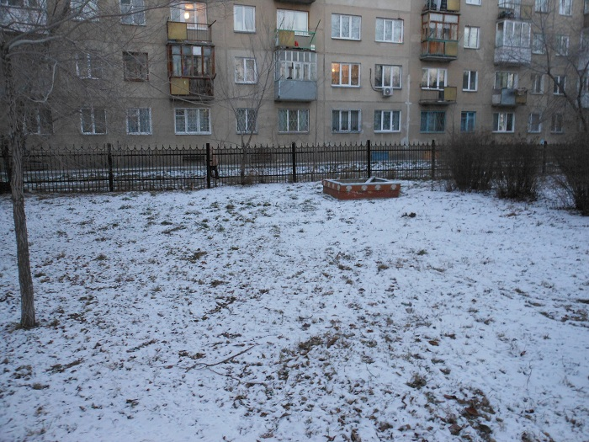
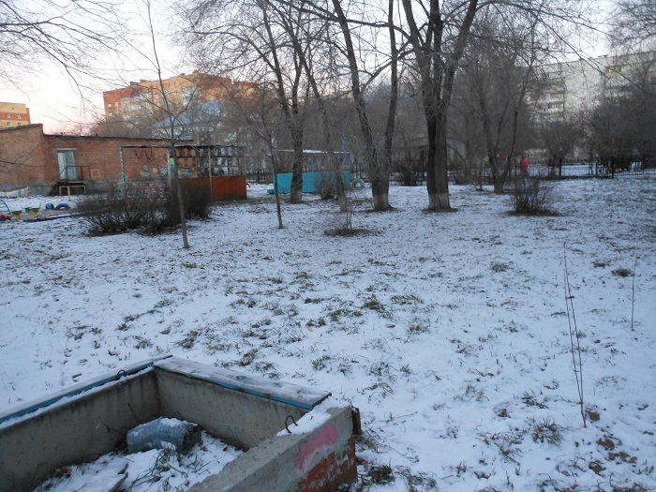
Совместный проект «Терренкур» воспитателей 1-ой, 2-ой, 3-ей, 13-й групп
Создание образовательной среды на прилегающей к участкам территории

Slide 5
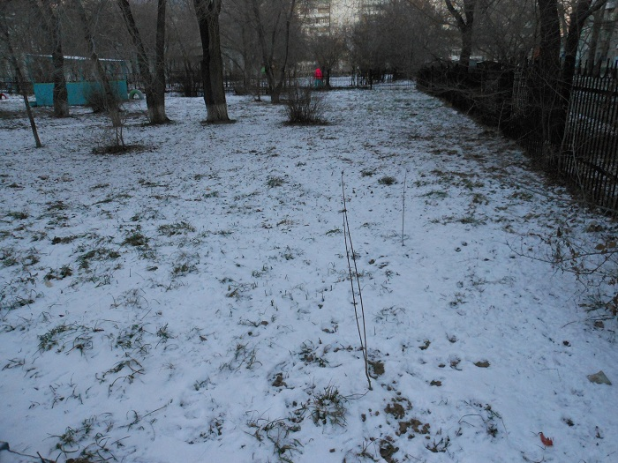
Создание «Уголка лекаря» – клумбы с лекарственными растениями на месте бывшей песочницы
Создание лесной экосистемы: посадка трав и деревьев вдоль забора на указанной территории

Slide 6
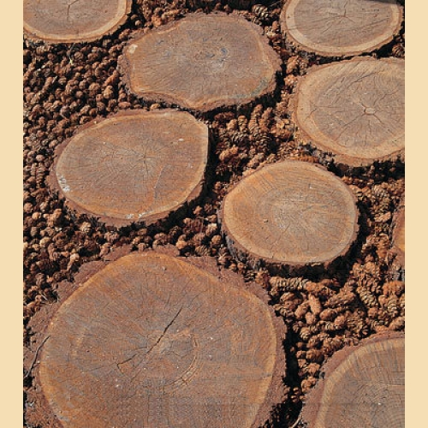
Создание мини-пруда для регулярного наблюдения за водой, определения ее свойств, развития трудовых навыков, побуждения желания любоваться природой
Создание дорожки из природных материалов (дерево) для подвижных игр, закрепления математических, экологических знаний

Slide 7
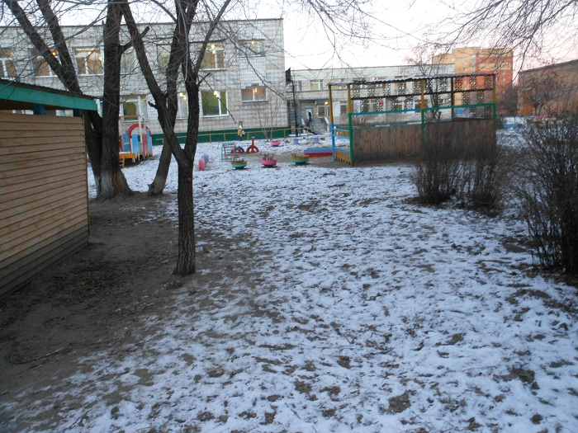
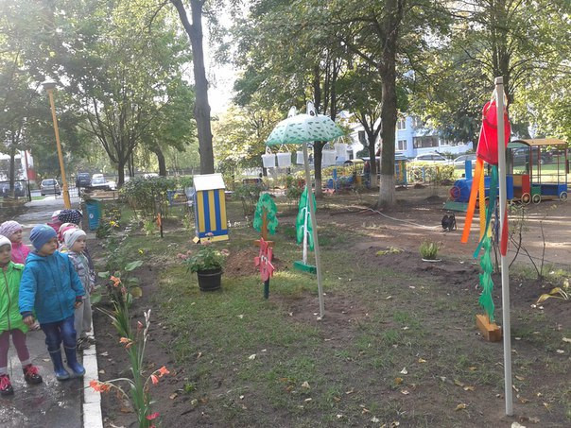
Создание метеостанции для наблюдения за природными явлениями (ветер, дождь, снег)

Slide 8
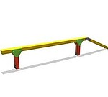
Для развития движений на участке планируется установить бревно

Slide 9
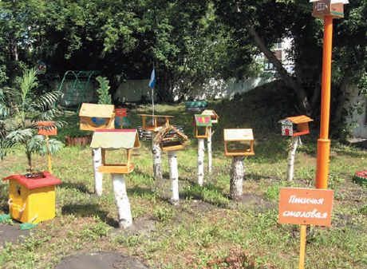
Создание «птичьей столовой» и «птичьего общежития»

Slide 10
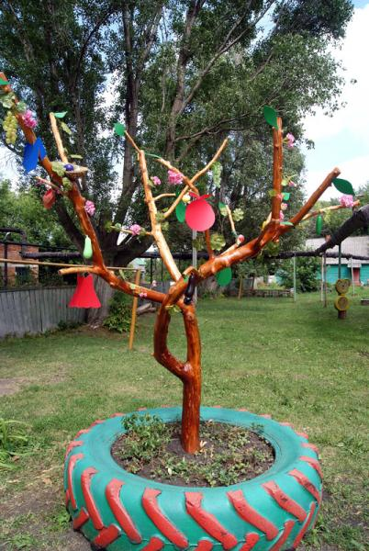
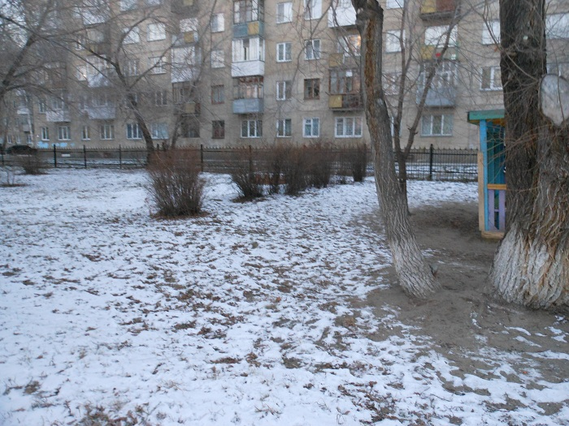
Создание «Волшебного дерева» для формирования представлений о сменяемости времен года, развития речи дошкольников

Slide 11
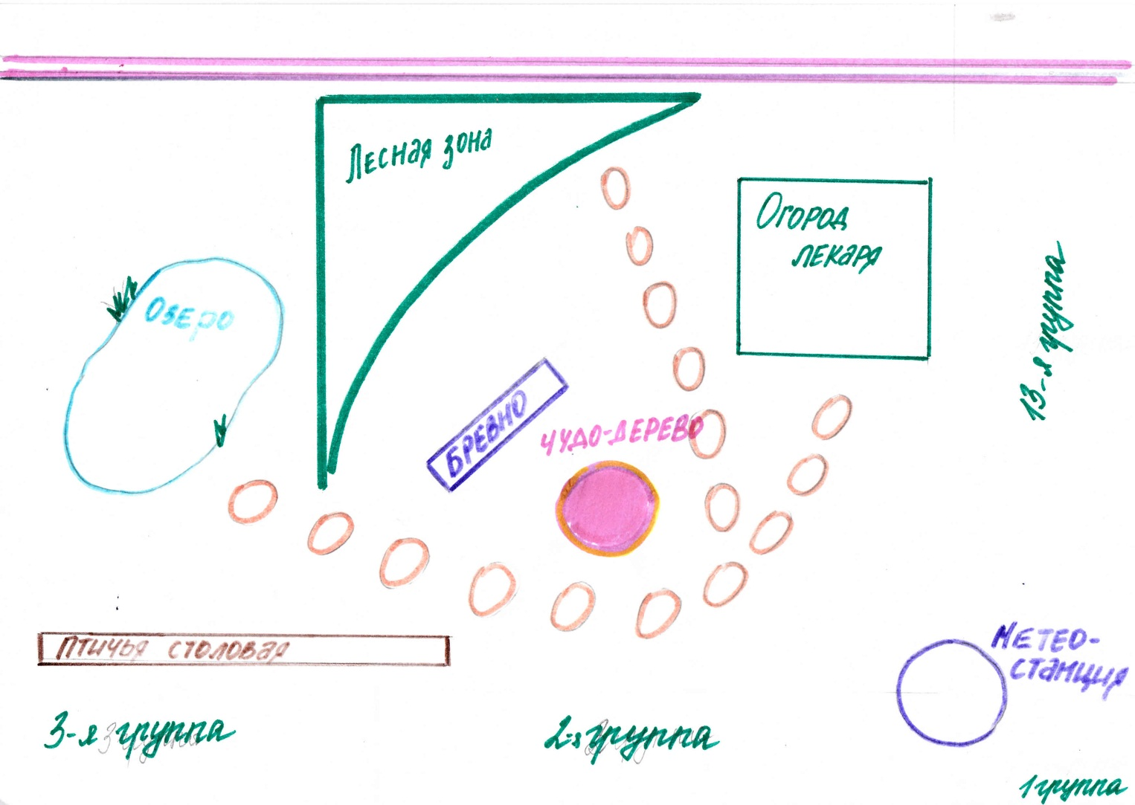
Таким образом, план прилегающей к участкам территории выглядит так:

Slide 12
Деятельность дошкольников на территории терренкура зимой
Постройка горки на основе гимнастического бревна
Кормление птиц, наблюдение за птицами
Наблюдение за агрегатными состояниями воды
Наблюдение за хвойными и лиственными деревьями
Измерение снежных осадков и направлением ветра
Развитие речи

Slide 13
Деятельность дошкольников на территории терренкура весной
Наблюдение за хвойными и лиственными деревьями
Наблюдение за поведением птиц весной
Наблюдение за водой в пруду
Наблюдение за количеством осадков, направлением ветра
Подготовка земли, посадка и уход за растениями
Физические упражнения на бревне, древесных распилах

Slide 14
Деятельность дошкольников на территории терренкура летом
Уход за культурными посадками
Уход за прудом, наблюдения за водой, игры с водой и песком
Наблюдения за количеством осадков, направлением и силой ветра
Развитие речи
Развитие движений на бревне, древесных распилах
Изучение полезных, лекарственных растений

Slide 15
Деятельность дошкольников на территории терренкура осенью
Наблюдение за лиственными и хвойными деревьями, изучение лесной экосистемы
Кормление птиц, уход за птицами, их кормушками
Наблюдение за водой, ее агрегатными состояниями
Наблюдения за ветром и количеством осадков
Подвижные игры с применением древесных распилов

Slide 16
Какие меры приняты
Посажены деревья
Работа с родителями по подготовке материалов для терренкура: столбов, измерительных линеек, кормушек, элементов декора, покупка растений
Совместная работа воспитателей

Slide 17
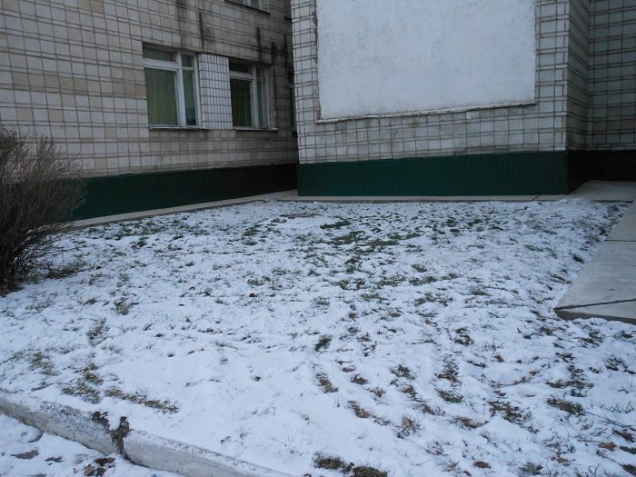
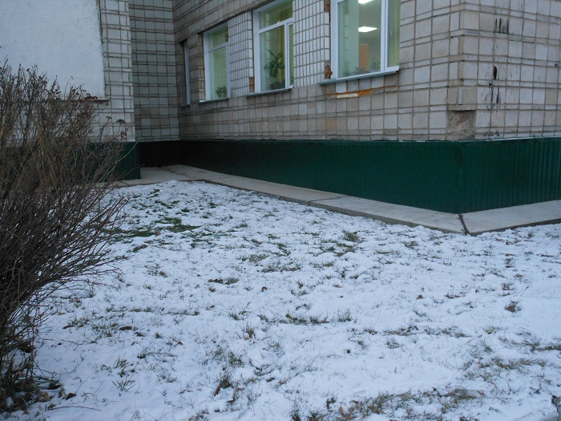
Создание цветника на территории между 3-ей и 13-ой группами

Slide 18
Цели:
Приведение территории ДОУ в единообразный вид
Эстетизация участка
Развитие экологических представлений у дошкольников
Развитие экологического воспитания

Slide 19
Задачи:
Создание цветника для эстетизации участка
Создание огорода на данной территории для постоянного наблюдения за растениями
Создание таблиц «Охрана природы»

Slide 20
Спасибо за внимание!

